Slide 1


一维码读取方案
►
VISION PLAN

Slide 2
目录：
一．项目描述 二．项目验证
三．配置清单 四．逻辑流程
五. 评估结果&注意事项 六．售后服务说明

Slide 3
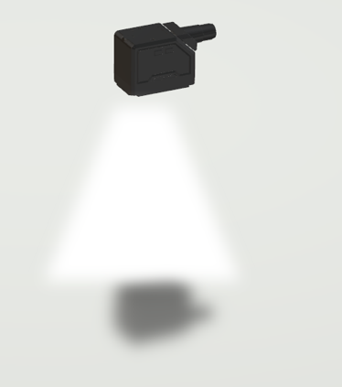
一．
项目描述
●码材质：塑料
●码类型：以一维码
●识别范围(mm * mm)：100*100
●码尺寸(mm * mm)：30*10
●最小单元格尺寸(mil)：8
●最大工作距离(mm)：不限制
●最小工作距离(mm)：不限制
●每秒拍照次数(pcs/s)：2
●单次拍照识别码数量(pcs)：10
●读码时产品运动速度(m/s)：0
●工作距离(mm)：150-250
方案布局图

Slide 4
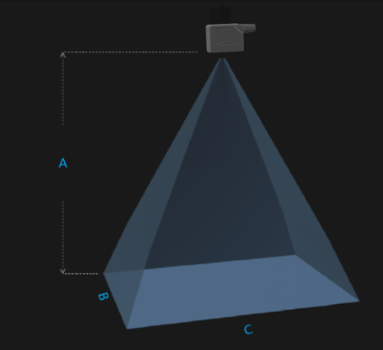
二．
项目验证
参数名称 | 参数值
读码器型号 | R5016MG-25M-WGG01
读码器类型 | 读码器
读码器分辨率 | 1440 * 1080
支持码类型: 一维码 | Code39，Code93，Code128，CodaBar，EAN8，EAN13，UPCA，UPCE，ITF25，2of（Industrial2of5），standard25，GS1-128等；二维码：QR/DataMatrix（MicroQR/GSIDM/GSIQR等）；码质量评价：（ISO/IEC29158/AIM-OPM），ISO/IEC15415，ISO/IEC15416）
通信接口 | SDK, TCP Client, TCP Server, FTP, RS232, Profinet, Modbus, EtherNet/IP, MC(SLMP), FINS/UDP, FINS/TCP
A(工作距离) = 150-250mm, B(识别范围宽度) = 19-34mm, C(识别范围长度) = 26-46mm
视野图

Slide 5
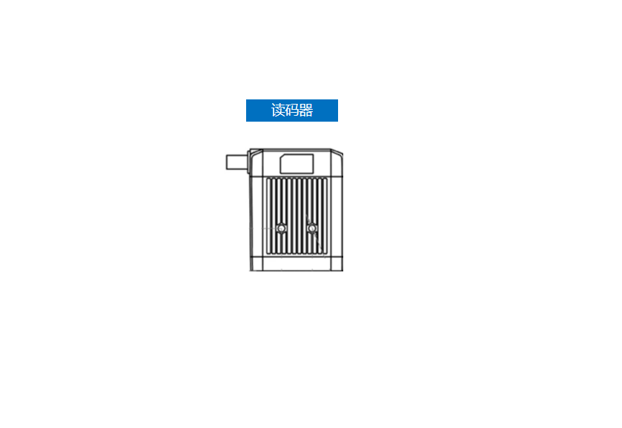
三．
配置清单
系统构成

Slide 6
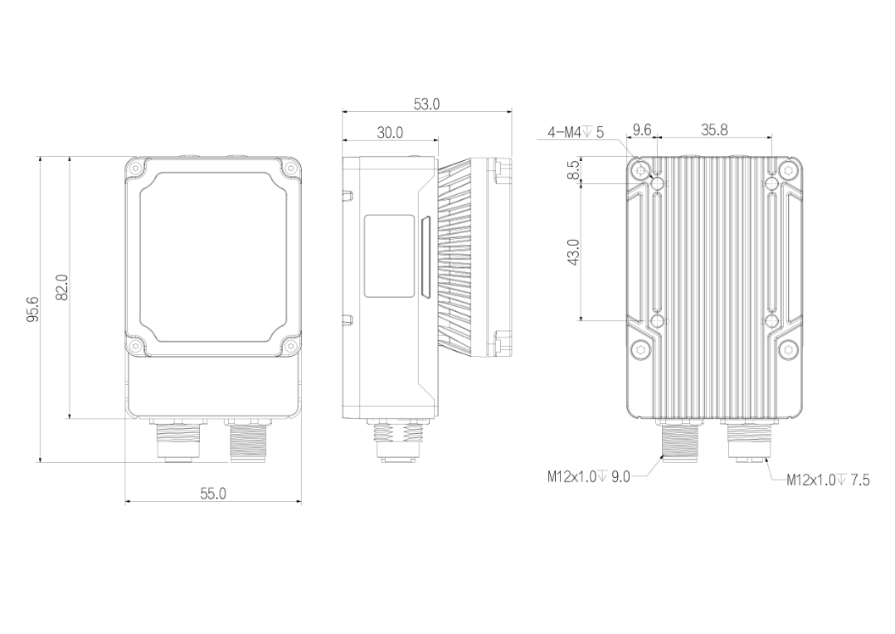
三．
配置清单
尺寸图
相机尺寸图

Slide 7
三．
配置清单
序号 | 名称 | 型号 | 单位 | 数量 | 厂家
1 | 读码器 | R5016MG-25M-WGG01 | 台 | 1 | 大华/dahua
2 | 软件 | 大华EasyID | 套 | 1 | 大华/dahua

Slide 8
四．
逻辑流程
逻辑流程
├── 图像采集
│ ├── 相机参数设置
│ │ ├── 曝光时间：根据码尺寸调整至能清晰捕捉30*10mm码的最小单元格（8mil），建议初始值5000us
│ │ ├── 增益：设置为12以平衡亮度与噪点（塑料材质易反光需避免过曝）
│ │ ├── 伽马值：设置为2.2增强黑白对比度
│ │ └── 补光灯配置：启用大华光源的高频闪模式，功率调至70%避免反光干扰
│ └── 光源控制
│ ├── ROI区域设置：划定100*100mm识别范围内的补光强度
│ └── 动态调节：根据图像亮度自动调整光源亮度（通过"自动亮度训练"功能）
├── 预处理
│ ├── 图像预处理配置
│ │ ├── 第一次预处理：中值滤波（3x3）消除塑料表面噪点
│ │ ├── 第二次预处理：腐蚀（3x1）消除细小黑斑
│ │ └── 第三次预处理：锐化（5x5）增强条码边缘
│ └── ISP配置
│ ├── 降噪使能：Y（针对塑料材质的噪点特性）
│ ├── 对比度使能：Y（强化30*10mm码的模块对比）
│ └── 锐化使能：Y（配合预处理算法提升边缘清晰度）
├── 一维码检测
│ ├── 读码配置
│ │ ├── 一维码类型选择：CODE128/EAN13（覆盖常见工业码制）
│ │ ├── 最大读码数量：10（匹配单次识别需求）
│ │ ├── 读码超时时间：3000us（兼顾2pcs/s的采集频率）
│ │ └── 读码模式：标准模式（平衡速度与精度）
│ └── 多区域读码
│ ├── 启用ROI区域划分：将100*100mm划分为10个30*10mm子区域
│ ├── 每区域期望读码数：1（确保每个码独立识别）
│ └── 匹配点数设置：3个角点（适应可能的码形变）

Slide 9
四．
逻辑流程
├── 结果处理
│ ├── 过滤规则
│ │ ├── 重复码过滤：按帧过滤（避免传送带运动残留）
│ │ └── 正则表达式过滤：^[0-9A-Z]{8,14}$（校验CODE128码格式）
│ └── 输出配置
│ ├── 结果传输：TCP协议（匹配工业通讯需求）
│ ├── 输出排序：按中心坐标X升序（对应传送带排列顺序）
│ └── 未读到码标记："MISSING"（便于后续追溯）
├── 通信处理
│ ├── 以太网通讯配置
│ │ ├── 网络模式：ModbusTcp（工业标准协议）
│ │ ├── 端口号：502（默认工业端口）
│ │ └── 传输使能：Y（实时传输识别结果）
│ └── IO配置
│ ├── 输出信号类型：脉冲（触发下游设备）
│ └── 脉冲宽度：500ms（匹配2pcs/s的节拍）
└── 统计处理
├── 质量评价
│ ├── ISO15415使能：Y（评估一维码解码性能）
│ └── 符号对比度阈值：≥3.0（确保8mil单元格可读）
└── 数据记录
├── 单项耗时统计：记录每个码的识别时间
└── 成功率统计：每小时统计识别成功率（目标≥99.5%）

Slide 10
五．
评估结果&注意事项
05 评估结果 & 注意事项
现场环境
相机安装
物料一致性
风险点：塑料材质表面反光可能导致图像过曝或噪点干扰
解决方案：启用高频闪补光灯（70%功率）+伽马值2.2增强对比度
风险点：工作距离150-250mm范围内安装误差可能影响焦距匹配
解决方案：采用机械定位支架固定相机，配合"自动亮度训练"功能动态校准
风险点：30*10mm码在100*100mm识别范围内存在角度偏移风险
解决方案：划分10个30*10mm子ROI区域并启用角点匹配算法

Slide 11
六．售后服务说明
该设备上线后使用初期，我们会派专人进行全程跟踪： 处理解决可能发生的设备异常； 对现场人员进行培训指导。 设备交付后：售后服务一年。 若客户提出设备升级需求，我们会及时为您提供升级新方案。
联系我们： 邮箱：image@ytzrtx.com 电话：0535-2162897 地址：烟台致瑞图像技术有限公司

Slide 12
THANKS

